Slide 1
AGENDA TRES PERÍODO
FECHA:
SEMANA:
CLASE:
COMPONENTE TEÓRICO: | Imagen de fondo e imagen con texto
 | Insertar imagen de fondo e imagen con texto

Slide 2
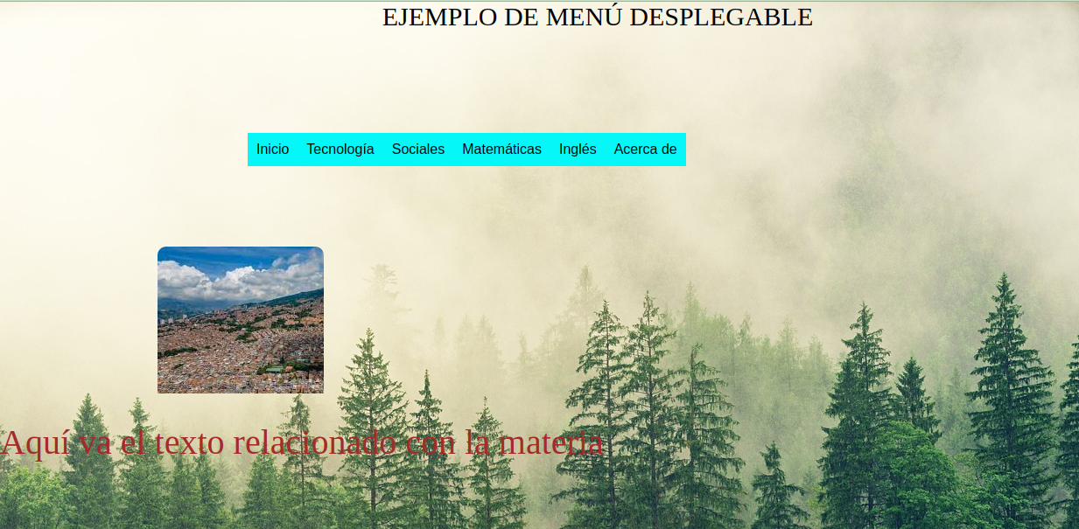

Slide 3
